Slide 1





Slide 2

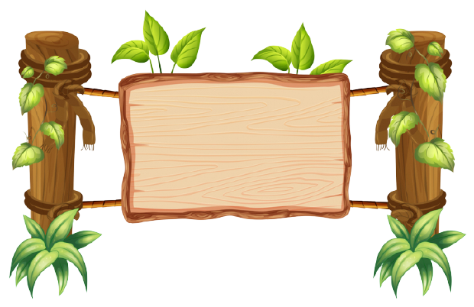




GIẢI CỨU CHÚ KHỈ
Để giải cứu Khỉ Con không bị Cá Sấu ăn thịt, em hãy trả lời đúng các câu hỏi nhé!

Slide 3

6 x 5 = ?
A. 36
B. 40
C. 30
D. 36

Slide 4
36 : ? = 6
A. 6
B. 4
C. 5
D. 3

Slide 5
6 x 9 = ?
A. 48
B. 60
C. 50
D. 54

Slide 6








Slide 7


Slide 8



Bài 1: Nêu các số còn thiếu
a)
6
12
18
24
30
36
42
48
54
60
b)
60
54
48
42
36
30
24
18
12
6

Slide 9



2. Số
6
x 4
: 3
: 2
24
8
4
?
?
?
Ta tiến hành các phép tính theo thứ tự từ trái sang phải

Slide 10

Bài 3:
Số?
a)
Thừa số | 6 | 6 | 6 | 6 | 6 | 6
Thừa số | 2 | 4 | 6 | 3 | 5 | 7
Tích | 12 | ? | ? | ? | ? | ?
24
36
18
30
42
Tích = Thừa số x thừa số

Slide 11
Bài 3:
Số?
a)
Số bị chia | 18 | 30 | 42 | 60 | 54 | 48
Số chia | 6 | 6 | 6 | 6 | 6 | 6
Thương | 3 | ? | ? | ? | ? | ?
5
7
10
9
8
Thương = Số bị chia : số chia

Slide 12
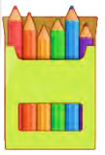

Bài 4:
Số?
a) Mỗi hộp có chiếc bút chì màu.
?
6
b) Số bút chì màu ở 4 hộp là: x =
?
?
?
6
4
24

Slide 13


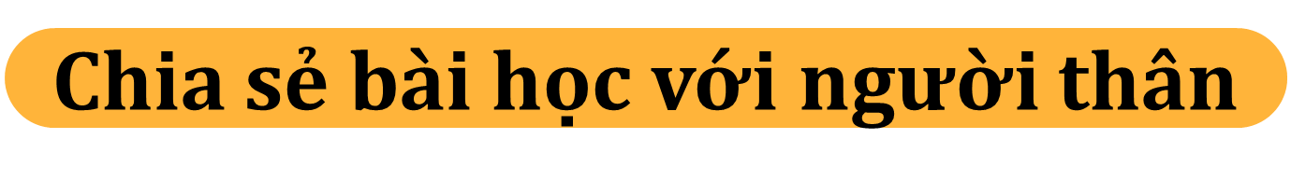
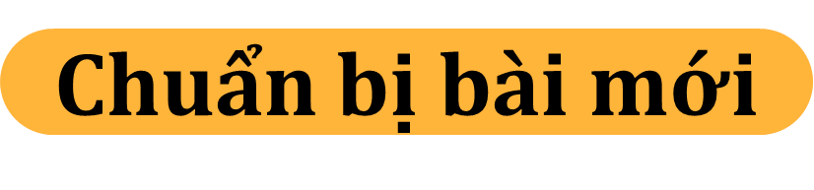

Slide 14



